Slide 1
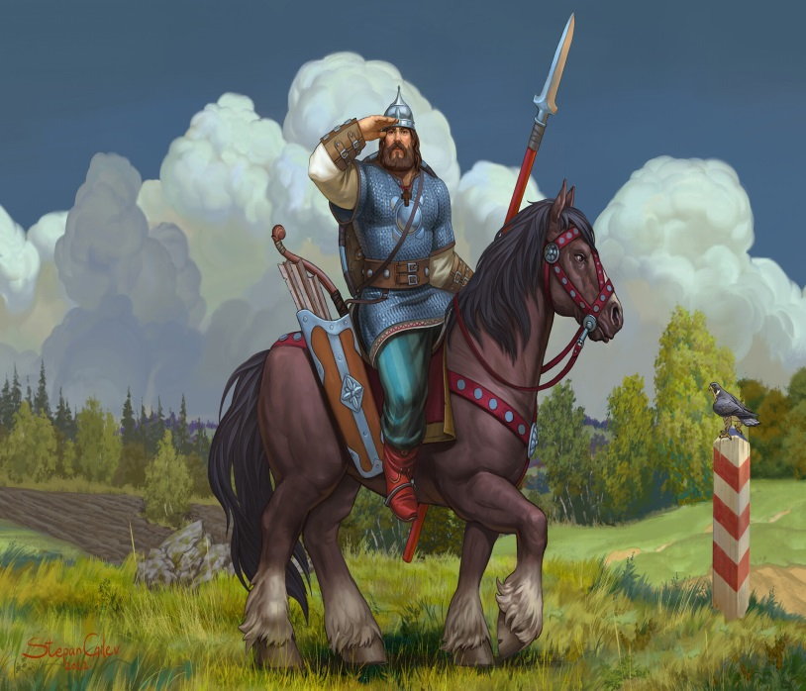
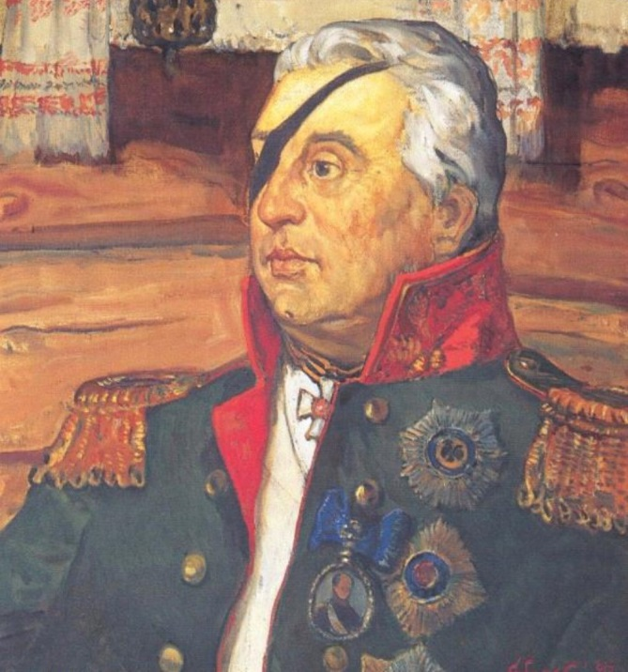
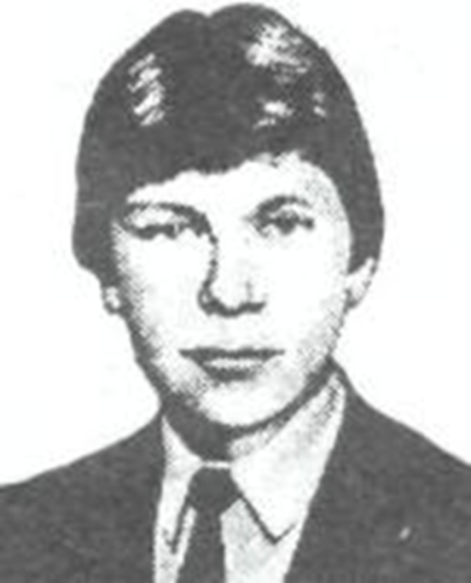
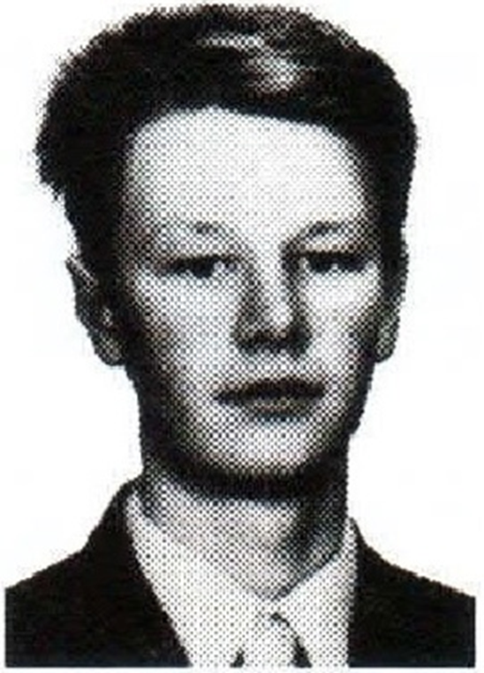

Slide 2
Перечень качеств
Принципиальность
Честность
Ложная жертвенность
Самопожертвование
Смелость
Жалость
Ответственность
Доброта
Сила воли
Авторитетность
Перечень качеств
Совестливость
Безрассудство
Страх,
Корысть
Трусость
Бескорыстие
Мужество
Хвастливость
Агрессивность
Стремление выделиться

Slide 3
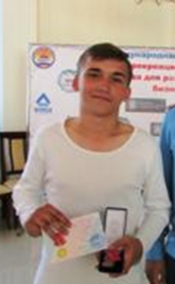
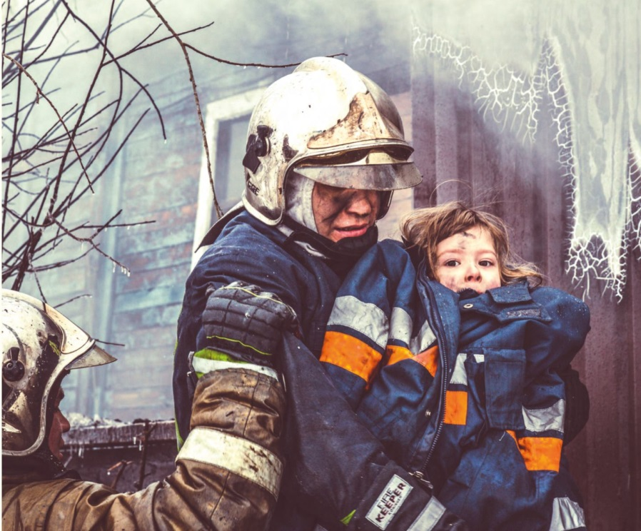

Slide 4
Зайцев Василий Ефимович

Slide 5
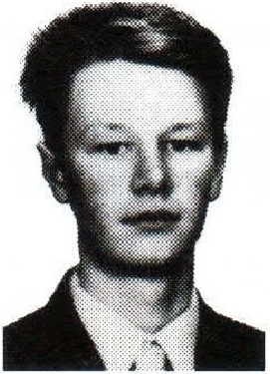
Умрихин Евгений Викторович

Slide 7
КТО Я?

